Slide 1
Genealogie Verdonck in het Land Waas
Een omvangrijke genealogie die aanvangt met een huwelijk circa 1530 tussen Michiel Verdonck en Elisabeth De Cock. Omstreeks 1617 uit Bazel, aansluitend via Melsele, is een vertakking ontstaan naar Heinkenszand. In het Land Waas beschikken wij tevens over een aantal afzonderlijke fragment genealogieën. Totaal in dit gebeid zijn in mijn computer bijna 5000 personen in genealogische verbanden opgeslagen.

Slide 2
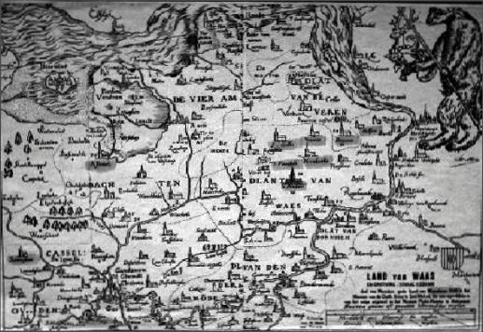
Kaart Land Waas 1540

Slide 3
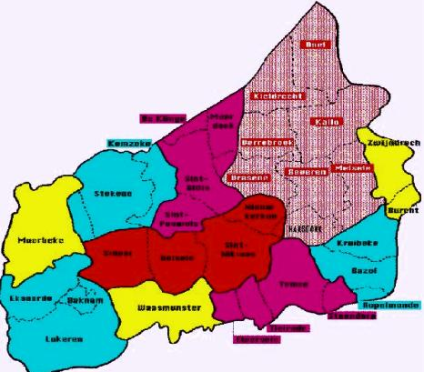
Gemeenten in Land Waas

Slide 4
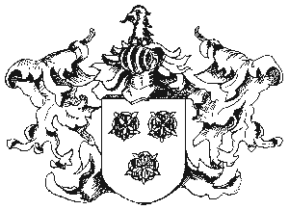
Wapen van Jan Verdonck door hem gebruikt als procureur te Vrasene in 1458

Slide 5
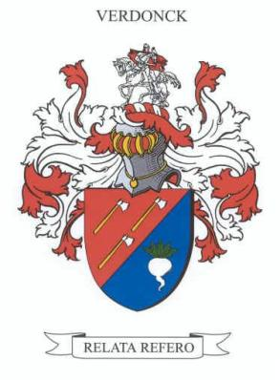
Meer informatie van de twee wapens, lees op de fotopagina
Familiewapen Bart Verdonck (1977)

Slide 6
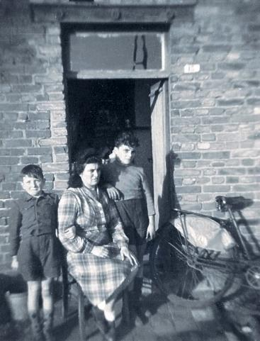
Maria Mathildis Eerdekens geboren circa 1907 met zoons Albertus Luis (Albric) Verdonck 1932
en Jules Verdonck 1936
Vader is Petrus Anthonius Verdonck 1895 – 1947 eerder gehuwd met Margaretha Blijweert 1895 - 1928

Slide 7
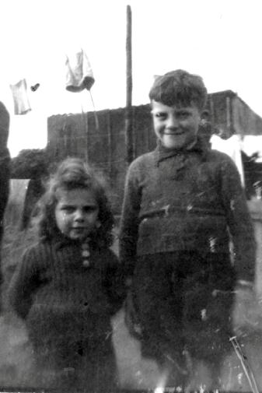
Albric en Jules Verdonck van respectievelijk
1932 en 1936

Slide 8
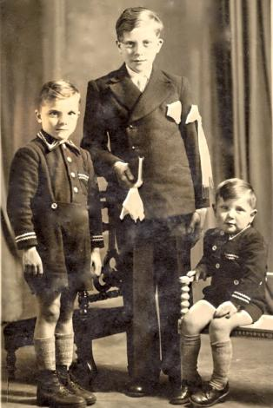
Van L-R:
Jules, Albric en vermoedelijk
Gerard Verdonck

Slide 9
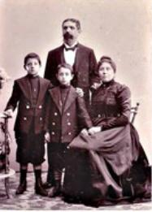
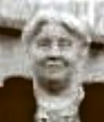
Gezin Carolus Gerardus Verdonk en Maria Aerts plus ( pasfoto) en de kinderen Renatus Franciscus en Felix Karolus Arthur. (Felix met echtgenote op volgende dia)

Slide 10
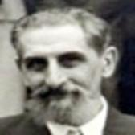
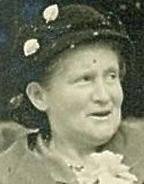
Felix geboren 5-11-1890 hiervoor vermeld trouwde 25-10-1919 te Antwerpen met Joanna Ludovica Josepha Deckers geboren 29-11-1886 te Antwerpen,

Slide 11
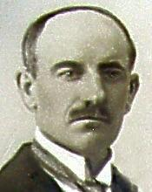
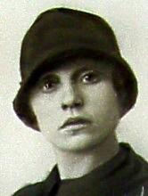
Joannes Florentinus Hoegaerts 1883-1974 en Maria Oyen 1895-1972
De schoonouders van Maria Louise A.F.J Verdonck dochter van Felix Verdonck en Joanna Deckers

Slide 12
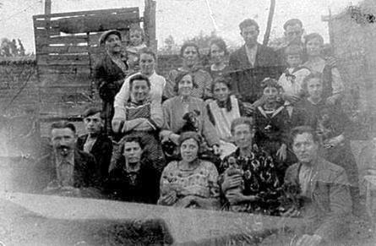
Vrouw met de armen over elkaar Alphonsine Josephus van Steenlandt geb. 1932 en man rechts vooraan Gilbertus Josephus Verdonck geb. 1930

Slide 13
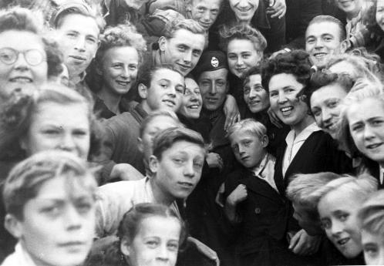

Slide 14
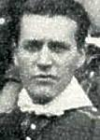
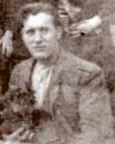
Twee foto’s van Gilbertus Josephus Verdonck

Slide 15
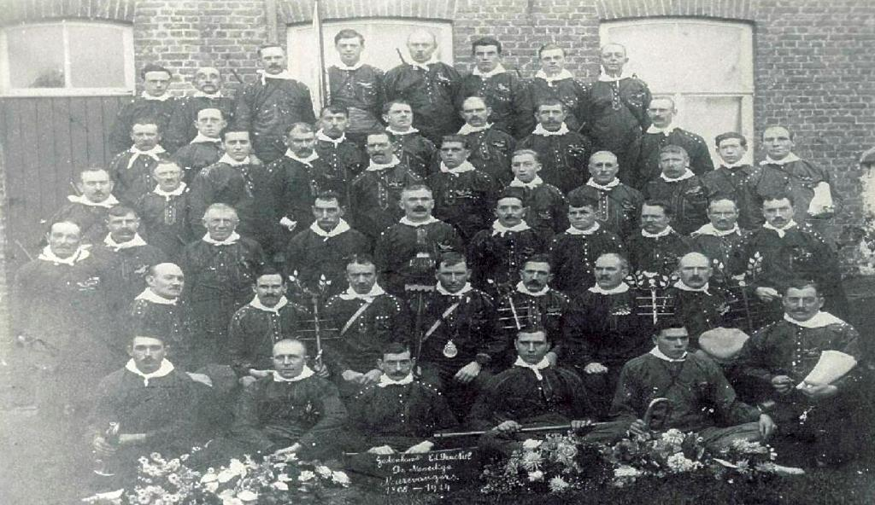

Slide 16
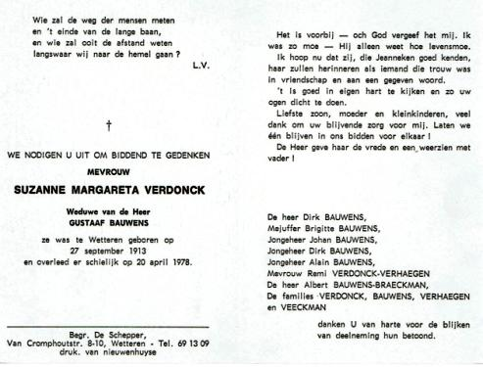

Slide 17
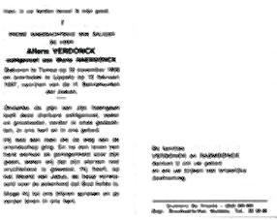

Slide 18
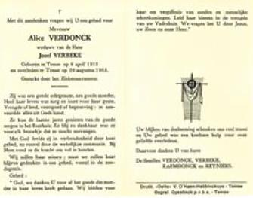

Slide 19
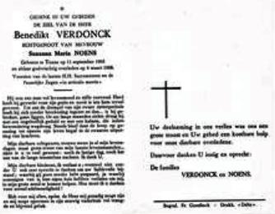

Slide 21
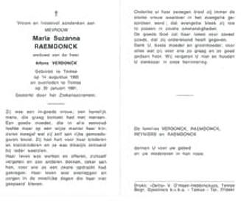

Slide 22
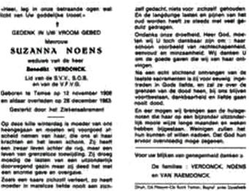

Slide 24
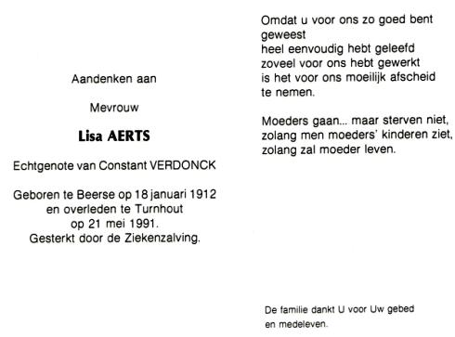

Slide 25
